Slide 1
最適化特論 コンペ
252001054 竹田陽

Slide 2
目次
初期解生成
近傍操作
アニーリング法

Slide 3
初期解生成
貪欲法を用いて解を生成
なるべく使用する資源量の少ない解を生成
使用する資源量が最小のものと2番目に最小のものを記憶しておき，その差が一番大きいジョブを割り当てる操作を繰り返す
直感的には，ジョブごとに，この割当を選ばなければ資源量が大きく増加してしまうものを選ぶ

Slide 4
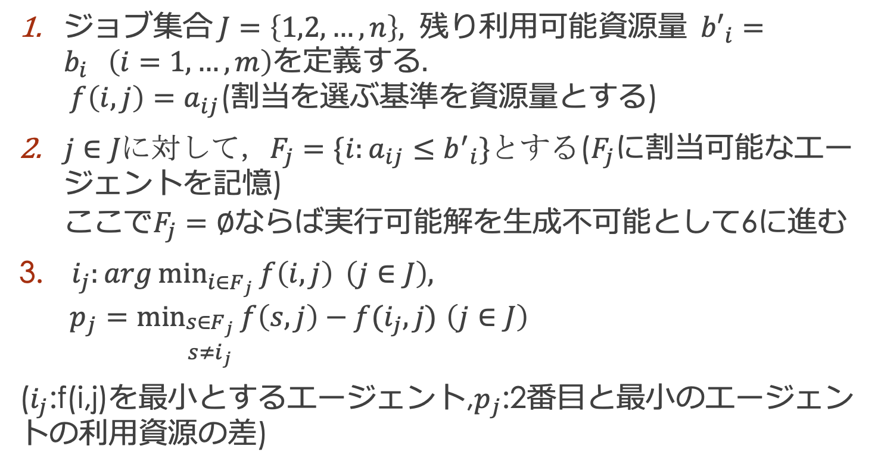
アルゴリズム
$ジョブ集合 J=\left\{1,2,…,n\right\}, 残り利用可能資源量 {b′}_{i}=b_{i} \left(i=1,…,m\right)を定義する.$ $f\left(i,j\right)=a_{ij}$(割当を選ぶ基準を資源量とする)
$j∈Jに対して，F_{j}=\{i:a_{ij}≤{b^{′}}_{i}\}とする$($F_{j}$に割当可能なエージェントを記憶) ここで$F_{j}=∅$ならば実行可能解を生成不可能として6に進む
$i_{j}:arg\min_{i∈F_{j}}{f\left(i,j\right)} \left(j∈J\right),$ $p_{j}=\min_{\begin{aligned}s∈F_{j} \\ s≠i_{j}\end{aligned}}{f\left(s,j\right)−f(i_{j},j)}$ $\left(j∈J\right)$
($i_{j}$:f(i,j)を最小とするエージェント,$p_{j}$:2番目と最小のエージェントの利用資源の差)

Slide 5
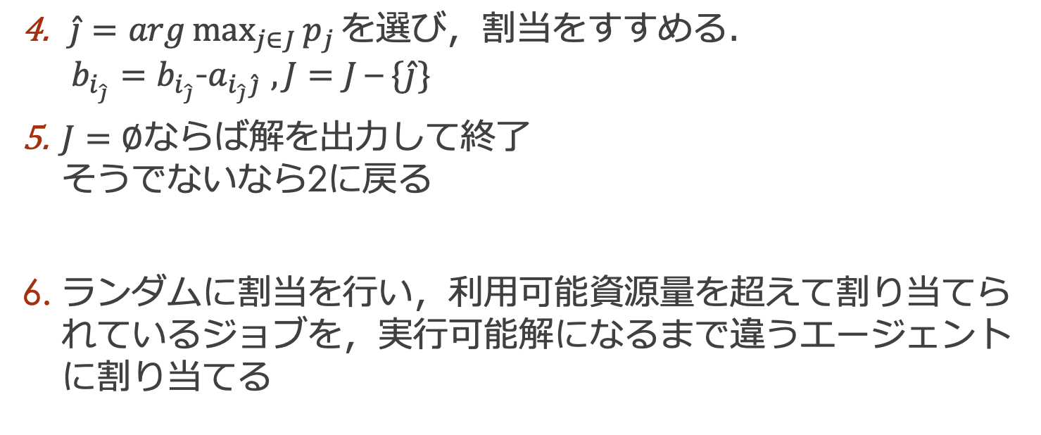
アルゴリズム
$\hat{j}=arg\max_{j∈J}{p_{j}}を選び，割当をすすめる$． $b_{i_{\hat{j}}}=b_{i_{\hat{j}}}$-$a_{i_{\hat{j}}\hat{j}}$ $,J=J$–$\{\hat{j}\}$
$J=∅$ならば解を出力して終了 そうでないなら2に戻る
ランダムに割当を行い，利用可能資源量を超えて割り当てられているジョブを，実行可能解になるまで違うエージェントに割り当てる

Slide 6
shift近傍
Shift近傍: ひとつのジョブを違うエージェントに割り当てることで得られる近傍
近傍サイズは，O(nm)

Slide 7

Swap近傍
Shift近傍: ひとつのジョブを違うエージェントに割り当てられているジョブと交換することで得られる近傍
近傍サイズは，O($n^{2}$)

Slide 8
アニーリング法
近傍内の各解の解の良さに応じた遷移確率を設定して，それに従って次の解を選択する．
改悪解であっても遷移する確率が正であることで，局所最適解からの脱出をはかる

Slide 9
初期温度の定め方，ループの終了
初期温度について
shift近傍操作とswap近傍操作を100回ずつ行い，90%以上の確率で受理される温度を初期温度Tとして定めた．
探索について
Shift近傍とswap近傍のそれぞれで，探索リストを作成
近傍内の全部の解を1度ずつランダムに探索する

Slide 10
温度の更新，探索の終了条件
温度の更新
1回探索が終わるごとに，0.97をかける幾何冷却法を用いた．
探索の終了条件
温度Tが十分に小さくなったとき(T=0.001)に探索が終了するようにした．

Slide 11
工夫した点
アニーリング法において，温度が高い初期の段階では，ランダムウォークのような動きをする．
解が連続で更新された回数を記録しておき，50回連続で解が受理された場合，その温度での探索を終了して，温度を冷却する．

Slide 12
改善点
解が実行不可能な場合には，無条件でその解への移動を禁止していたため，探索範囲が狭くなっていた．
目的関数に，ペナルティを加えたものを評価関数にすることでより自由な探索を行うことができるが，ペナルティの係数の設定が難しく，実装できなかった．

